Slide 1
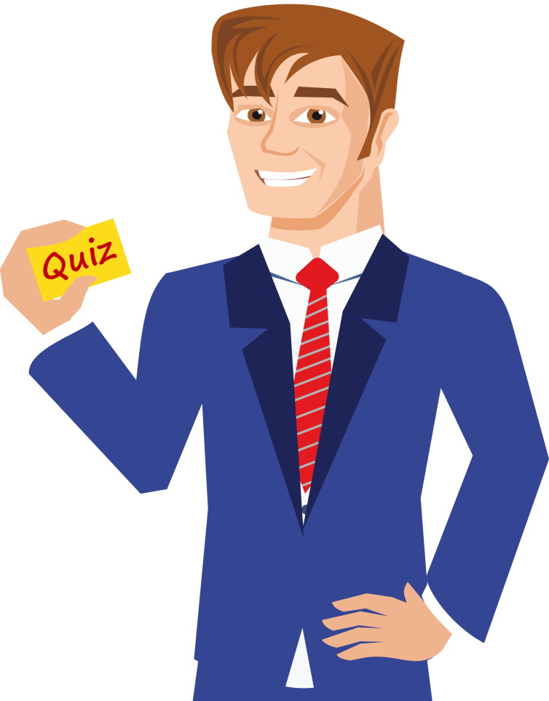
Pluspunt
QUIZ
Lessuggestie groep 6, blok 8

Slide 2

Vraag 1
Hoeveel stukjes is $\frac{1}{4}$ deel?

Slide 3

Vraag 2
Hoeveel stukjes is $\frac{1}{8}$ deel?

Slide 4

Vraag 3
Hoeveel stukjes is $\frac{1}{3}$ deel?

Slide 5

Vraag 4
Hoeveelste deel is gekleurd?
$\frac{1}{2}$ deel

Slide 6
Vraag 5
20 : 6 = … rest …
20 : 6 = 3 rest 2

Slide 7
Vraag 6
64 : 5 = … rest …
64 : 5 = 12 rest 4

Slide 8
Vraag 7
31 : 2 = … rest …
31 : 2 = 15 rest 1

Slide 9
Vraag 8
53 : 4 = … rest …
53 : 4 = 13 rest 1

Slide 10
Vraag 9
Hoeveel graden om 11:00 uur?
8 graden

Slide 11
Vraag 10
Hoeveel graden om 8:00 uur?
3 graden

Slide 12
Vraag 11
Wanneer was de hoogste temperatuur?
Om 14:00 uur

Slide 13
Vraag 12
Dit is de kalender van de vijfde maand. Welke maand is dit?
Mei
?
week | 17 | 18 | 19 | 20 | 21 | 22
ma |  | 2 | 9 | 16 | 23 | 30
di |  | 3 | 10 | 17 | 24 | 31
wo |  | 4 | 11 | 18 | 25
do |  | 5 | 12 | 19 | 26
vr |  | 6 | 13 | 20 | 27
za |  | 7 | 14 | 21 | 28
zo | 1 | 8 | 15 | 22 | 29

Slide 14
Vraag 13
Bij welk kwartaal hoort deze maand?
Het tweede kwartaal
MEI
week | 17 | 18 | 19 | 20 | 21 | 22
ma |  | 2 | 9 | 16 | 23 | 30
di |  | 3 | 10 | 17 | 24 | 31
wo |  | 4 | 11 | 18 | 25
do |  | 5 | 12 | 19 | 26
vr |  | 6 | 13 | 20 | 27
za |  | 7 | 14 | 21 | 28
zo | 1 | 8 | 15 | 22 | 29

Slide 15
Vraag 14
Vandaag is het 30 april. Over precies 3 weken is Djelisa jarig.
In welke week en op welke dag is dat?
week 20, 21 mei
MEI
week | 17 | 18 | 19 | 20 | 21 | 22
ma |  | 2 | 9 | 16 | 23 | 30
di |  | 3 | 10 | 17 | 24 | 31
wo |  | 4 | 11 | 18 | 25
do |  | 5 | 12 | 19 | 26
vr |  | 6 | 13 | 20 | 27
za |  | 7 | 14 | 21 | 28
zo | 1 | 8 | 15 | 22 | 29

Slide 16
Vraag 15
Maak de tabel af.
Voor elk goed antwoord krijgen jullie 1 punt.
siroop | 3 dl | 6 dl | 18 dl | 5 dl | 2 dl | 20 dl | 30 dl
water | 150 cl | ? | ? | ? | ? | ? | ?
siroop | 3 dl | 6 dl | 18 dl | 5 dl | 2 dl | 20 dl | 30 dl
water | 150 cl | 300 cl | 900 cl | 250 cl | 100 cl | 1000 cl | 1500 cl

Slide 17
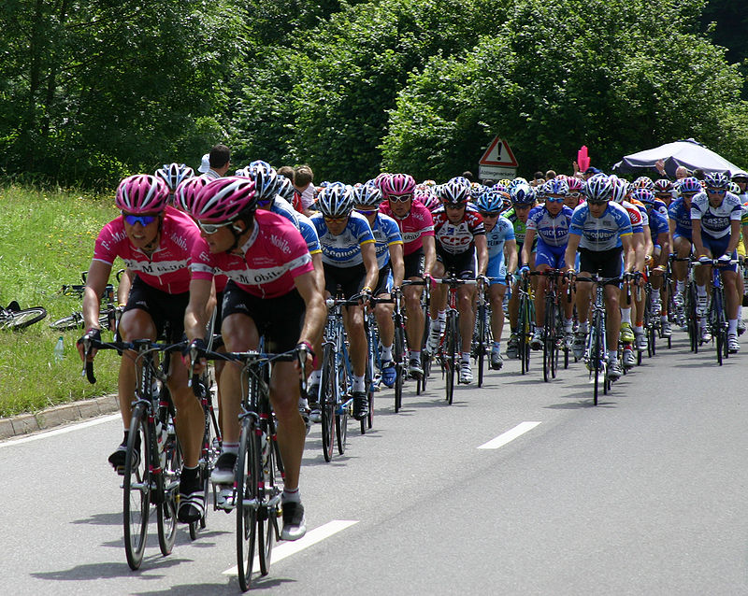
Bonusvraag
Als iemand in een wielerwedstrijd de nummer 2 inhaalt, de hoeveelste is hij dan?
De tweede!

Slide 18
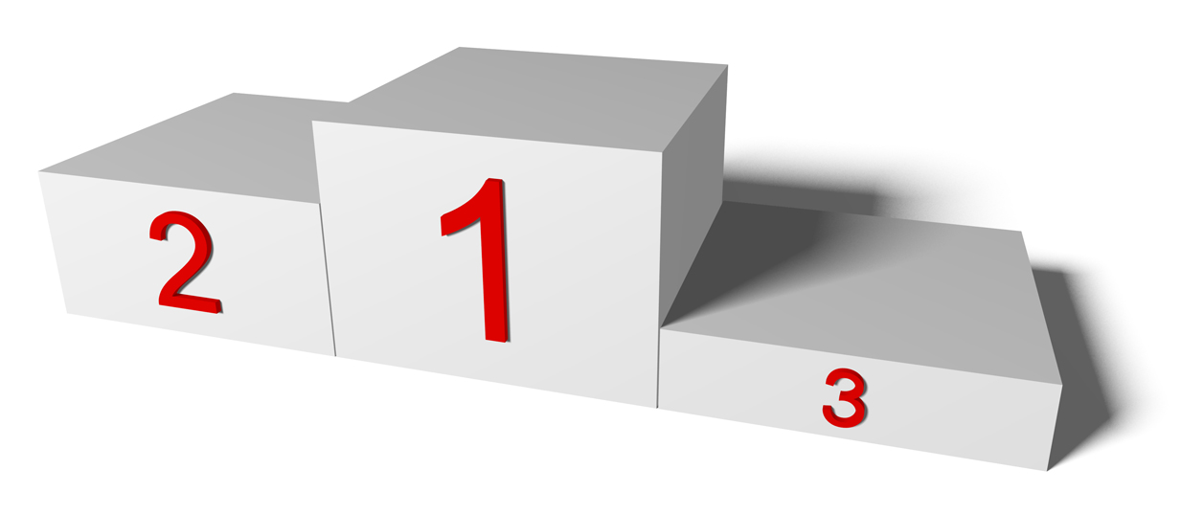
De winnaars

